Slide 1
Webinar: Overlay-Tools als Unterstützung für barrierefreie Websites - Potenziale und Grenzen
Informationen für Screenreader-Nutzer: Folien mit komplexen Darstellungen oder Abbildungen werden in den Notizen erklärt
Masterarbeit von Niklas Egger
Betreuer
Prof. Dr. Gottfried Zimmermann
Christophe Strobbe

Slide 2
1. Einleitung – Menschen mit Behinderung in Deutschland
7,9 Mio. Menschen mit einer schweren Behinderungen leben in Deutschland [1]
Barrierefreiheit wird immer essentieller
In 89 % der Fälle beruht die Behinderung auf einer Krankheit.
Vor allem im hohen Alter [1]
Bis 2035 wird die Zahl der 67+ Jährigen um bis zu 22 % steigen [2]
Notes:
Die Zahlen in den eckigen Klammern sind die Quellenangaben, welche am Ende der Präsentation dem Literaturverzeichnis zu entnehmen sind.

Slide 3
1. Einleitung – Unterstützungen und Herausforderungen
Americans with Disabilities Act (ADA).
Richtlinie 2016/2102 und European Accessibility Act der Europäischen Union
Unterstützung für Menschen mit Behinderung
Herausforderung für Website-Inhaber, die diese Vorgaben erfüllen müssen

Slide 4
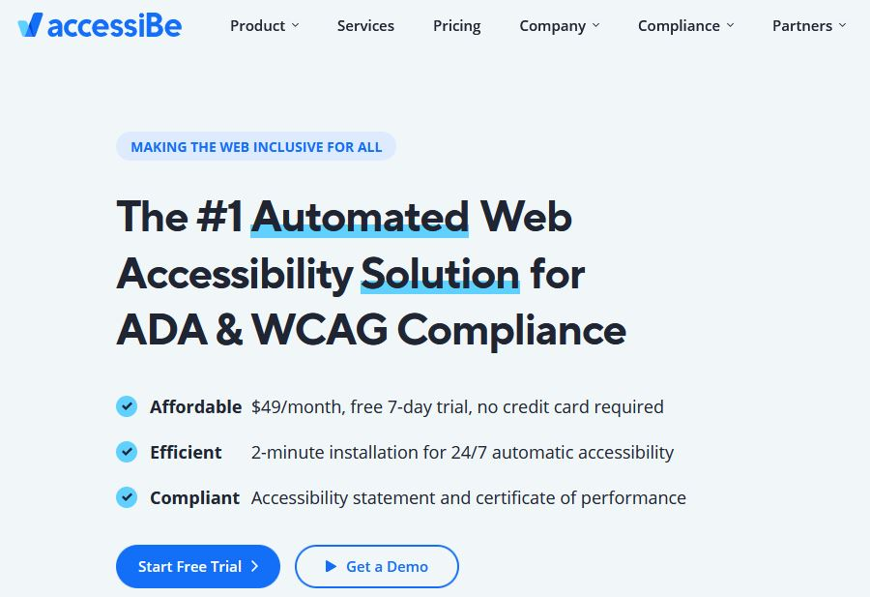
1. Einleitung – Versprechen eines Anbieters
Bildquelle: Eigener Screenshot
Inhaltsquelle: Homepage von accessiBe (https://accessibe.com/)
Notes:
Die Seite zeigt einen Ausschnitt der accessiBe Homepage, in welchem versprochen wird, dass mit diesem Tool automatisch ADA und WCAG Konformität erreicht wird

Slide 5
1. Einleitung – Kritische Betrachtung
Overlay-Tools werden innerhalb der Barrierefreiheits-Community kritisch betrachtet
Stellungnahme, dass Overlay-Tools abgeschafft werden sollen hat über 600 Unterschriften [3]
Untersuchungen von Groves [4] und Faulkner [5] zeigen bereits Limitationen der Technologien
Allerdings keine Studien in einem wissenschaftlichen Rahmen zu diesem Thema

Slide 6
Overlay-Tools als Unterstützung für barrierefreie Websites - Potenziale und Grenzen
Webinar
Masterarbeit von Niklas Egger
Betreuer
Prof. Dr. Gottfried Zimmermann
Christophe Strobbe

Slide 7
Inhaltsverzeichnis (1)
Einleitung
Grundlagen
Overlay-Tools im Allgemeinen
Parameter für die Untersuchung
Ergebnisse
Ausblick, Limitationen und Fazit

Slide 8
2. Grundlagen –WCAG 2.1 und BITV 2.0
WCAG 2.1 ist ein internationaler Standard des World Wide Web Consortiums (W3C) [6]
Grundlegendes Ziel ist ein einheitlicher Standard für die Umsetzung barrierefreier Webinhalte [6]
Europäische Norm 301 549 beinhaltet Erfolgskriterien von WCAG sowie selbstdefinierte Anforderungen für Webinhalte [7]
Richtlinie 2016/2102 verpflichtet die Mitgliedsstaaten zur Einhaltung der EN 301 549 für öffentliche Einrichtungen [8]
Für Deutschland: Barrierefreie-Informationstechnik-Verordnung (BITV) 2.0 [9]

Slide 9
2. Grundlagen – BIK BITV Test
Der BIK BITV-Test basiert auf der BITV 2.0 und beinhaltet 92 Prüfschritte [10]
Das etablierte Prüfverfahren in Deutschland [11]
BITV-Selbstbewertung ist öffentlich und kostenlos zugänglich [12]
Wendet ein fünfstufiges Bewertungsschema an [13]

Slide 10
Inhaltsverzeichnis (2)
Einleitung
Grundlagen
Overlay-Tools im Allgemeinen
Parameter für die Untersuchung
Ergebnisse
Ausblick, Limitationen und Fazit

Slide 11
3. Overlay-Tools im Allgemeinen - Definition
Der Begriff „Overlay-Tool“ ist im Kontext der Barrierefreiheit nicht einheitlich definiert
„Overlays are a broad term for technologies that aim to improve the accessibility of a website. They apply third-party source code (typically JavaScript) to make improvements to the front-end code of the website. “ [3]
Über die Implementation hinaus wird der Quellcode jedoch nicht verändert [14]
Man muss zwischen kunden- und websitespezifischen Overlay-Tools und Overlay-Tools, welche laut Anbieter Angaben auf allen Websites funktionieren, unterscheiden [15]

Slide 12
3. Overlay-Tools im Allgemeinen - Anbieter
accessiBe
AudioEye
DIGIaccess
EqualWeb
FACIL‘iti
MaxAccess
Purple-Lens
UserWay
USER1st

Slide 13
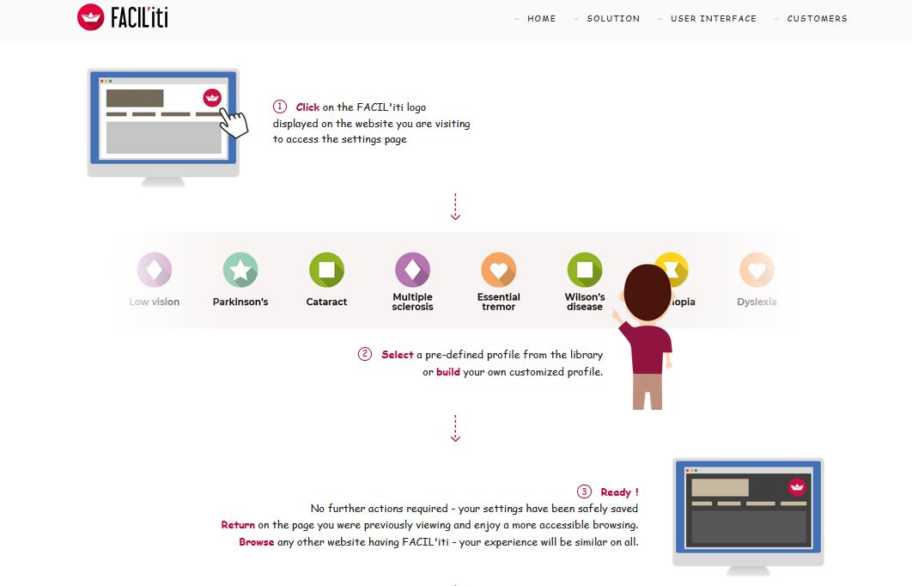
3. Overlay-Tools im Allgemeinen – FACILT‘ITI
Bildquelle: Eigener Screenshot ||Inhaltsquelle: https://www.facil-iti.com/user-interface/
Notes:
Vorgehensweise von FACIL‘iti: Der Nutzer kann auf einer Website, welche FACIL‘iti installiert hat, auf das Logo des Overlay-Tools klicken und sich ein Profil mit Einstellungen für beispielsweise Parkinson erstellen. Anschließend wird dieses Profil für den Nutzer automatisch auf allen Websites, welche FACIL‘iti installiert haben, aktiviert, sobald der Nutzer die Seite besucht

Slide 14
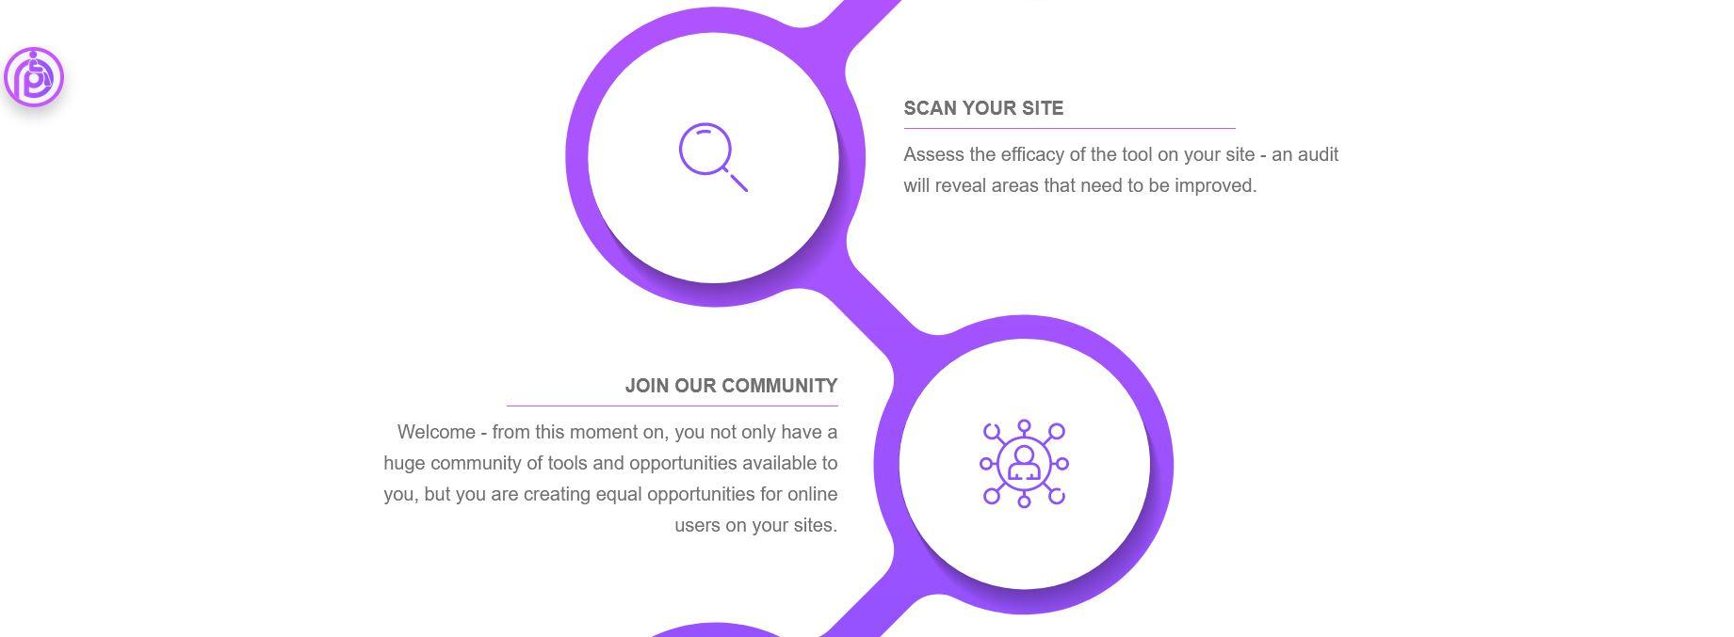
3. Overlay-Tools im Allgemeinen – Purple-Lens
Bildquelle: Eigener Screenshot ||Inhaltsquelle: https://purple-lens.com/platform/
Notes:
Vorgehensweise Purple-Lens: Do it yourself: Ein Scanner scannt die Website nach Barrieren und Fehlern und listet diese dem Seiteninhaber. Dieser muss nun manuell und selbständig diese Fehler beheben, wird dabei aber von weiteren Tools und Funktionen unterstützt

Slide 15
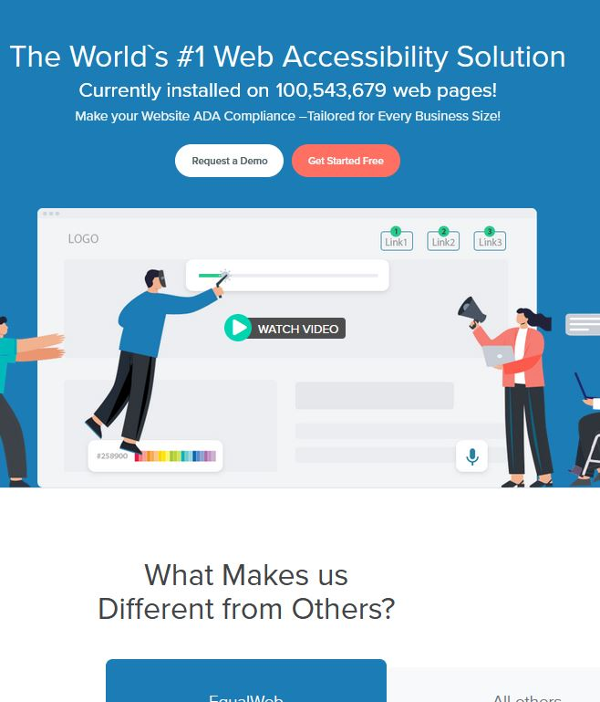
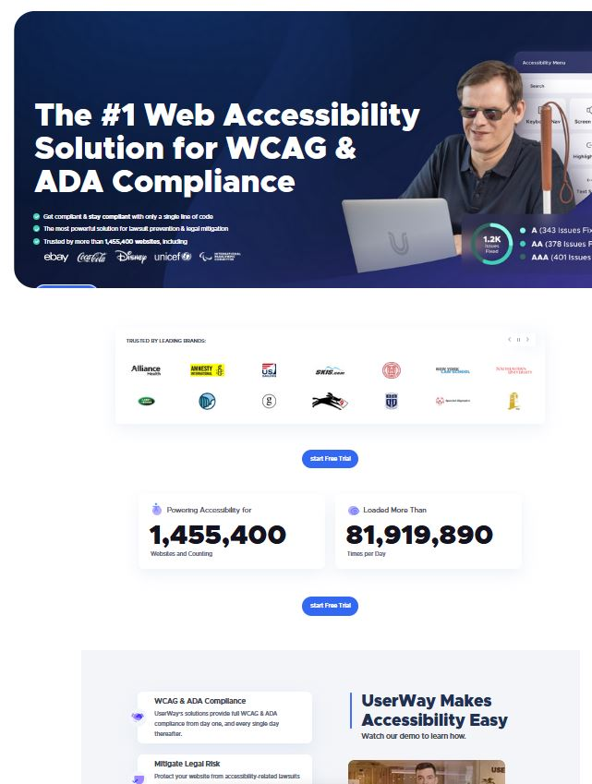
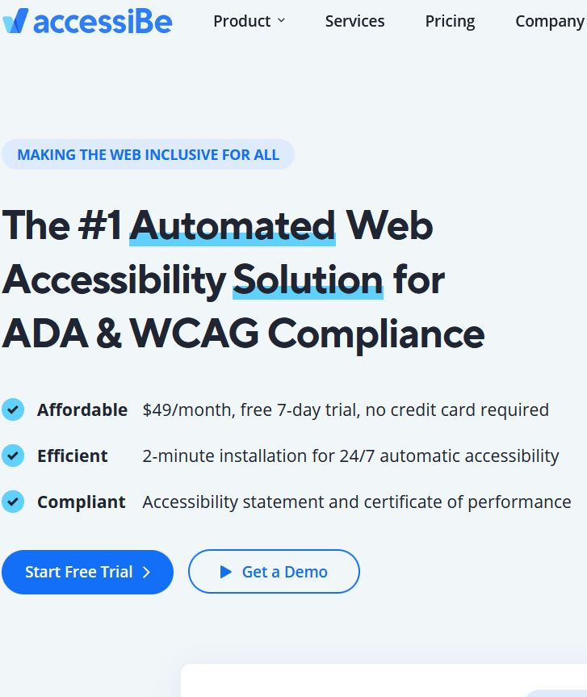
3. Overlay-Tools im Allgemeinen – Anbieter für diese Arbeit
accessiBe
EqualWeb
UserWay
Bildquelle: Eigener Screenshot
Inhaltsquelle: https://accessibe.com/
Bildquelle: Eigener Screenshot
Inhaltsquelle: https://www.equalweb.com/
Bildquelle: Eigener Screenshot
Inhaltsquelle: https://userway.org/
Notes:
Die drei Overlay-Tool-Anbieter, welche für die genaue Untersuchung im Rahmen dieser Arbeit ausgewählt wurden: accessiBe, EqualWeb und UserWay. Die Folie beinhaltet ebenso jeweils einen Ausschnitt der einzelnen Homepages der Tools. Alle drei Anbieter behaupten von sich die Nummer eins Barrierefreiheitslösung fürs Web zu sein

Slide 16
3. Overlay-Tools im Allgemeinen – Abonnements
accessiBe
EqualWeb
UserWay
„Small“ der „Auto Accessibility Plans“
39$ / Monat
„Standard“
49$ / Monat
„Small Business“
49$ / Monat
Zusätzliche kostenpflichtige Dienstleistungen und Features werden nicht berücksichtigt

Slide 17
Inhaltsverzeichnis
Einleitung
Grundlagen
Overlay-Tools im Allgemeinen
Parameter für die Untersuchung
Ergebnisse
Ausblick, Limitationen und Fazit

Slide 18
4. Parameter für die Untersuchung - Website
Unithekle
Bedingungen des BIK BITV-Test [16]:
Windows 10 (Betriebssystem)
Firefox Browser (aktuellste Version)
Cookies akzeptiert
Popups, Werbung, Bewegungssensoren und automatisch abspielendes Audio werden zugelassen
JavaScript ist aktiviert
Grafiken werden geladen und Textgröße wird auf 100 % gestellt
Bildquelle: Eigener Screenshot
Inhaltsquelle: https://www.unithekle.de/
Notes:
Die Folie beinhaltet einen Abbildung der Unithekle-Website, welche als Testumgebung genutzt wurde bzw. eine Replikation davon.

Slide 19
4. Parameter für die Untersuchung - Bewertungsmetriken
Bewertungsmetriken:
Konformität (kumulativ)
Konformität (holistisch)
Showstopper
Implementation
Feedback
Konfigurierbarkeit der Toolbar
Training
15,78 %
Gewichtung der Metriken durch eine öffentliche Umfrage nach einem Webinar zu diesem Thema
19,22 %
17,94 %
12,28 %
10,05 %
12,78 %
11,91 %
Notes:
Zur Bewertung der drei Overlay-Tools wurden sieben Metriken definiert, welche zusätzlich in einer öffentlichen Umfrage nach einem Webinar durch Teilnehmer gewichtet wurden. Diese sind: Konformität (kumulativ) 15,78%, Konformität (holistisch) 19,22%, Showstopper 17,94%, Implementation 12,28%, Feedback 10,05%, Konfigurierbarkeit der Toolbar 12,78% und Training 11,91%. Die Metriken werden in den folgenden Folien genauer erklärt.

Slide 20
Inhaltsverzeichnis (3)
Einleitung
Grundlagen
Overlay-Tools im Allgemeinen
Parameter für die Untersuchung
Ergebnisse
Ausblick, Limitationen und Fazit

Slide 21
5. Ergebnisse – Konformität (kumulativ) – 1 von 2
Das Verbessern bzw. Erreichen der Konformität ist das zentrale Versprechen der Anbieter
Overlay-Tools werden an insgesamt 25 unterschiedlichen Prüfschritten untersucht und bewertet
Prüfschritte werden gesondert von einander betrachtet
BIK BITV-Test | „nicht erfüllt“ | „eher nicht erfüllt“ | „teilweise erfüllt“ | „eher erfüllt“ | „erfüllt“
Punkte-bewertung | 0 | 0,25 | 0,5 | 0,75 | 1
Notes:
Grundlagen bzw. Theorie

Slide 22
5. Ergebnisse – Konformität (kumulativ) – 2 von 2
Automatische Änderungen
Metrik | Ausgangs-situation | accessiBe | EqualWeb | UserWay
Konformität (kum.) | 0,13 | 0,45 | 0,33 | 0,27
Automatische Änderungen + manuelle Anpassungen
Metrik | Ausgangs-situation | accessiBe | EqualWeb | UserWay
Konformität (kum.) | 0,13 | 0,45 | 0,40 | 0,48
Notes:
Ergebnisse in tabellarischer Darstellung

Slide 23
5. Ergebnisse – Konformität (holistisch) – 1 von 3
WCAG zufolge sind Alternative Versionen einer Website erlaubt, allerdings muss es eine Version geben, welche vollständig Konform ist:
„Alternate versions may be provided to accommodate different technology environments or user groups. Each version should be as conformant as possible. One version would need to be fully conformant in order to meet conformance requirement 1. “ [17]
Die Prüfschritte und somit die Einstellungen der Overlay-Tools werden ganzheitlich betrachtet
Notes:
Grundlagen bzw. Theorie

Slide 24
5. Ergebnisse – Konformität (holistisch) – 2 von 3
accessiBe
EqualWeb
UserWay
Profil für blinde Benutzer und Tastaturnavigation
Toolbar Einstellung auf Deutsch
„Dunkler Kontrast“ / „Heller Kontrast“ aktiviert
„Heller Kontrast“ / “Farbregler“ aktiviert
Toolbar Einstellung auf Deutsch
„Bildschirmleser einstellen“/ „Keyboard-Navigation“ / „Smart-Navigation“
Toolbar Einstellung auf Deutsch
„Intelligenter Kontrast“ aktiviert
Notes:
Hierbei handelt es sich jeweils um die Einstellungen, mit welchen die Ergebnisse erreicht wurden.

Slide 25
5. Ergebnisse – Konformität (holistisch) – 3 von 3
Automatische Änderungen
Metrik | Ausgangs-situation | accessiBe | EqualWeb | UserWay
Konformität (hol.) | 0,13 | 0,45 | 0,30 | 0,27
Automatische Änderungen + manuelle Anpassungen
Metrik | Ausgangs-situation | accessiBe | EqualWeb | UserWay
Konformität (hol.) | 0,13 | 0,45 | 0,36 | 0,48
Notes:
Ergebnisse in tabellarischer Darstellung

Slide 26
5. Ergebnisse – Showstopper – 1 von 4
WCAG-Konformitätsbedingung 5 Non-Interference (Nicht störend) [17]:
1.4.2 – Audio-Steuerelemente
2.1.2 – Keine Tastaturfalle
2.3.1 – Grenzwert von dreimaligem Blinken oder weniger
2.2.2 – Pausieren, beenden, ausblenden
Die Nichteinhaltung dieser Kriterien kann die allgemeine Nutzung der Website beeinträchtigen und im schlimmsten Fall bei bestimmten Nutzern zu einem epileptischen Anfall führen [18]
Notes:
Grundlagen bzw. Theorie

Slide 27
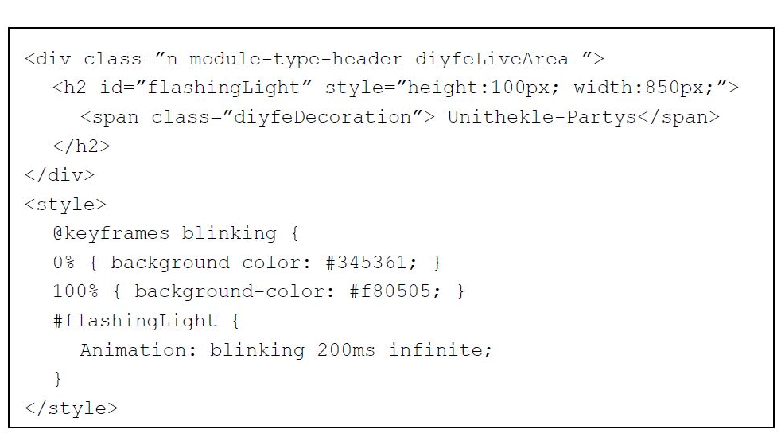
5. Ergebnisse – Showstopper – 2 von 4
Zwei Grenzwerte für Erfolgskriterium 2.3.1 [18]:
Webinhalt flackert nicht mehr als dreimal innerhalb einer beliebigen Ein-Sekunden-Zeitperiode
Alle gleichzeitig blitzenden Elemente sind zusammen nicht größer als 25 % jedes beliebigen 10-Grad Sichtfeldes auf dem Bildschirm
Quelle: Eigener Code
Notes:
Die Folie beinhaltet ebenso einen Code-Ausschnitt, umso zu zeigen wie dieser Fehler implementiert wurde. In diesem Fall mit CSS. Der Inhalt flackert 5 Mal in einer Sekunde unendlich lang und überschreitet somit den ersten Grenzwert.

Slide 28
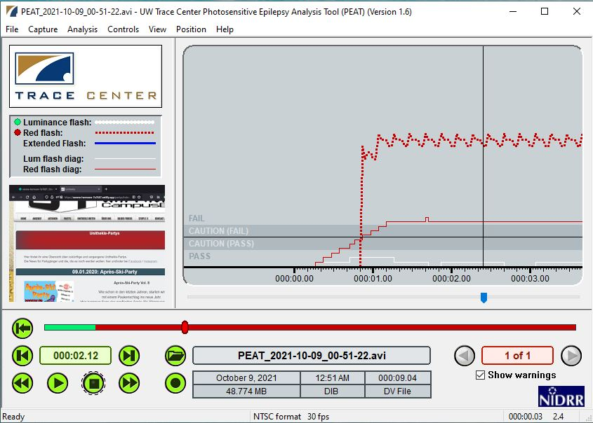
5. Ergebnisse – Showstopper – 3 von 4
Photosensitive Epilepsy Analysis Tool
Bildquelle: Eigener Screenshot
Tool: Photosensitive Epilepsy Analysis Tool des Trace Research & Development Centers
Notes:
Mit dem PEAT-Tool wurde überprüft, ob der Inhalt auch groß genug ist und somit den zweiten Grenzwert nicht erfüllt. Die Folie zeigt eine Abbildung der Untersuchung des Tools, welche zeigt, dass dies auch der Fall ist. Folglich ist der Implementierte Fehler eine Gefahr für Menschen und sollte automatisch von den Tools gestoppt werden

Slide 29
5. Ergebnisse – Showstopper – 4 von 4
WCAG 2.1 Erfolgs-kriterium | Ausgangssituation | accessiBe | EqualWeb | UserWay
1.4.2 – Audio-Steuerelemente | 0 | 0,25 | 0 | 0,75
2.1.2 – Keine Tastaturfalle | 0 | 1 | 0 | 0
2.3.1 – Grenzwert von dreimaligen Blinken oder weniger | 0 | 0 | 0 | 0
2.2.2 – Pausieren, beenden, ausblenden | 0 | 0 | 0 | 0
Ergebnis | 0 | ≈ 0,31 | = 0 | ≈ 0,19
Notes:
Ergebnisse in tabellarischer Darstellung

Slide 30
5. Ergebnisse - Implementation
Aspekt | accessiBe | EqualWeb | UserWay
Eine-Code-Zeile-Implementation | 1 | 1 | 1
Installations-Anleitungen | 1 | 1 | 0,75
Automatische Updates | 1 | 0 | 1
Support Kontaktmöglichkeit | 1 | 1 | 0,75
Ergebnis | = 1 | = 0,75 | ≈ 0,86
Notes:
Ergebnisse in tabellarischer Darstellung

Slide 31
5. Ergebnisse - Feedback
Aspekt | accessiBe | EqualWeb | UserWay
Informationen über automatische Änderungen | 0 | 0 | 0,5
Informationen über Aktivierungsanzahl der Toolbar Optionen | 0 | 0,75 | 0
Ergebnis | 0 | ≈ 0,38 | 0,25
Notes:
Ergebnisse in tabellarischer Darstellung

Slide 32
5. Ergebnisse – Konfigurierbarkeit der Toolbar
Aspekt | accessiBe | EqualWeb | UserWay
Farbe anpassbar | 1 | 1 | 1
Sprache einstellbar | 1 | 1 | 1
Änderungen automatisch übernommen | 0 | 0 | 1
Anzahl Buttonicons | (10) ≈ 0,71 | (14) = 1 | (4) ≈ 0,29
Anzahl Buttongrößen | (3) = 1 | (3) = 1 | (2) ≈ 0,67
Anzahl Buttonpositionen | (6) = 0,75 | (6) = 0,75 | (8) = 1
Ergebnis | ≈ 0,74 | ≈ 0,79 | ≈ 0,83
Notes:
Ergebnisse in tabellarischer Darstellung

Slide 33
5. Ergebnisse – Training
Metrik | accessiBe | EqaulWeb | UserWay
Training | 0 | 0,25 | 0
EqualWeb bietet ein Dokument an:
20 Seiten mit Stichpunkten zu mehreren Themenbereichen
Barrierefreie Word- und PDF-Dateien sowie zugängliche Videos
Keine umfassenden/ genauen Informationen zu WCAG-Erfolgskriterien
Bildquelle: Eigener Screenshot
Inhaltsquelle: Ausschnitt des „Document accessibility guide“ von EqualWeb (Internes Dokument)
Notes:
Die Folie beinhaltet einen Ausschnitt des „Document accessibility guides“ von EqualWeb in welchem behauptet wird, dass dekorative Bilder einen Alternativtext benötigen. Nach WCAG ist dies falsch

Slide 34
5. Ergebnisse – Finales Gesamtergebnis
Metrik | Gewichtung | accessiBe | EqualWeb | UserWay
Konformität (kumulativ) | 15,78 % | 0,45 | 0,33 | 0,27
Konformität (holistisch) | 19,22 % | 0,45 | 0,30 | 0,27
Showstopper | 17,94 % | 0,31 | 0 | 0,19
Implementation | 12,28 % | 1 | 0,75 | 0,86
Feedback | 10,05 % | 0 | 0,38 | 0,25
Konfigurierbar-keit der Toolbar | 12,78 % | 0,74 | 0,79 | 0,83
Training | 11,91 % | 0 | 0,25 | 0
Ergebnis |  | ≈ 0,43 | ≈ 0,37 | ≈ 0,37

Slide 35
Inhaltsverzeichnis (4)
Einleitung
Grundlagen
Overlay-Tools im Allgemeinen
Parameter für die Untersuchung
Ergebnisse
Ausblick, Limitationen und Fazit

Slide 36
7. Ausblick, Limitationen und Fazit – 1 von 5
Verbesserungsmöglichkeiten für die Overlay-Tools:
Features zum Überarbeiten der Alternativtexte.
Voraussetzung: Alle wesentliche Informationen werden dem Seiteninhaber bereitgestellt
Hinweise, auf welche Fehler der Seiteninhaber achten muss. Zusätzliche unterstützende Tools wären hierbei ebenso denkbar

Slide 37
7. Ausblick, Limitationen und Fazit – 2 von 5
Verbesserungsmöglichkeiten für die Overlay-Tools:
Flackernde Inhalte automatisch nach dem Laden der Seite stoppen
Option zum Stoppen von Audio-Dateien zugänglicher machen
Websiteübergreifende Profile
Falsche Übersetzungen beheben und dekorative Grafiken in der Toolbar für Screenreader-Nutzer verstecken

Slide 38
7. Ausblick, Limitationen und Fazit – 3 von 5
Limitationen dieser Arbeit:
Ergebnisse beziehen sich auf einen aktuellen Stand der Technologien
Overlay-Tools wurden nur auf einer Website getestet
Weniger als ein drittel der BIK BITV-Test Prüfschritte wurde abgedeckt
Overlay-Tools wurden an einzelnen speziellen Fehlern getestet

Slide 39
7. Ausblick, Limitationen und Fazit – 4 von 5
Mögliche zukünftige Arbeiten und Forschungen:
Fehlende Prüfschritte testen
Untersuchen, ob und in welchem Maß Overlay-Tools Barrieren selbst verursachen (+ Benutzertests mit assistiven Technologien)
Forschung muss nicht auf accessiBe, EqualWeb und UserWay begrenzt werden
Erkenntnisse und Bewertungsmetriken dieser Arbeit können als Basis verwendet werden

Slide 40
7. Ausblick, Limitationen und Fazit – 5 von 5
Anbieter von Overlay-Tools sollten:
Ihre Technologien unter Berücksichtigung der WCAG Anforderungen und gesetzlichen Vorgaben weiter entwickeln
Den Seiteninhaber zum Beheben von Fehlern, welche durch die automatischen Lösungen nicht erfasst werden, miteinbeziehen und entsprechend lehren
Die Limitationen ihrer Technologien offener kommunizieren
accessiBe erzielt im Rahmen dieser Arbeit das beste Ergebnis und behebt die meisten Fehler
Eine vollständige Konformität konnte aber definitiv nicht erreicht werden

Slide 41
Literaturverzeichnis – 1 von 3
[1] Statistisches Bundesamt. (2020, 24. Juni). 7,9 Millionen schwerbehinderte Menschen leben in Deutschland. https://www.destatis.de/DE/Presse/ Pressemitteilungen/2020/06/PD20_230_227.html (zuletzt abgerufen am 30.10.2021)
[2] Statistisches Bundesamt. (2021, 30. September). Bis 2035 wird die Zahl der Menschen ab 67 Jahre um 22 % steigen. https://www.destatis.de/DE/Presse/Pressemitteilun-gen/2021/09/PD21_459_12411.html (zuletzt abgerufen am 30.10.2021)
[3] Overlay Fact Sheet. (2021). Overlay Fact Sheet. https://overlayfactsheet.com (zuletzt ab-gerufen am 30.10.2021)
[4] Groves, K. (2020, 1. November). Sole reliance on accessiBe will not be sufficient in en-suring full and equal access to a website. https://de.scribd.com/document/490740167/Ex-hibit-A-for-21-cv-00017 (zuletzt abgerufen am 30.10.2021)
[5] Faulkner, S. (2020, 13. Mai). Bolt-on Accessibility – 5 gears in reverse. https://www.tpgi.com/bolt-on-accessibility-5-gears-in-reverse/ (zuletzt abgerufen am 30.10.2021)
[6] W3C. Web Content Accessibility Guidelines (WCAG) Overview. https://www.w3.org/WAI/standards-guidelines/wcag/. 2021. (zuletzt abgerufen am 30.10.2021)
[7] ETSI. EN 301 549 V3.2.1 Accessibility requirements for ICT products and services. 2021.

Slide 42
Literaturverzeichnis – 2 von 3
[8] Europäisches Parlament und Rat der europäischen Union. (2016). Richtlinie (EU) 2016/2102 des europäischen Parlaments und des Rates vom 26. Oktober 2016 über den barrierefreien Zugang zu den Websites und mobilen Anwendungen öffentlicher Stellen
[9] Bundesministerium für Arbeit und Soziales. (2019). Verordnung zur Schaffung barrierefreier Informationstechnik nach dem Behindertengleichstellungsgesetz (Barrierefreie-Informationstechnik-Verordnung -BITV 2.0)
[10] DIAS GmbH. Überarbeitung von Prüfschritten im Jahr 2021. https://www.bit-vtest.de/bitv_test/das_testverfahren_im_detail/vertiefend/ueberarbeitung/2021.html (zuletzt abgerufen am 30.10.2021)
[11] DIAS GmbH. Der BIK BITV-Test. https://www.bitvtest.de/bitv_test.html (zu-letzt abgerufen am 30.10.2021)
[12] DIAS GmbH. BITV-Selbstbewertung. https://www.bitv-test.de/bitv_test/bitv_test_selbst_anwenden/selbstbewertung.html (zuletzt abgerufen am 30.10.2021)
[13] DIAS GmbH. Beschreibung des Prüfverfahrens. https://www.bitv-test.de/bitv_test/das_testverfahren_im_detail/verfahren.html (zuletzt abgerufen am 30.10.2021)
[14] Henry, B. (2020, 13. Mai). Accessibility Overlays in Digital Content. https://www.tpgi.com/accessibility-overlays-in-digital-content/ (zuletzt abgerufen am 30.10.2021)
[15] Kornmeier, T. (2020, 6. April). Not All Accessibility Overlays Are Created Equal. https://www.deque.com/blog/not-all-accessibility-overlays-are-created-equal/ (zuletzt abgerufen am 30.10.2021)

Slide 43
Literaturverzeichnis – 3 von 3
[16] DIAS GmbH. Werkzeugliste. https://www.bitvtest.de/bitv_test/das_testverfah-ren_im_detail/werkzeugliste.html (zuletzt abgerufen am 30.10.2021)
[17] W3C. Web Content Accessibility Guidelines (WCAG) 2.1. https://www.w3.org/TR/WCAG21/. 2018. (zuletzt abgerufen am 30.10.2021)
[18] W3C. Understanding Success Criterion 2.3.1: Three Flashes or Below Thresh-old. https://www.w3.org/WAI/WCAG21/Understanding/three-flashes-or-below-threshold.html (zuletzt abgerufen am 30.10.2021)

